Slide 1
知 识 梳 理
（5、6、7章）

Slide 2
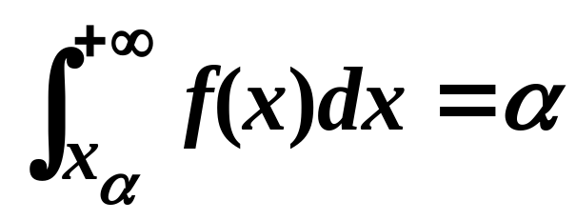
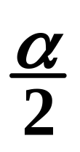
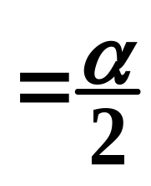
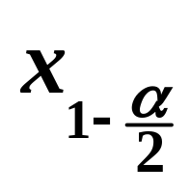
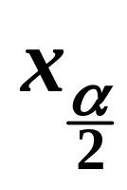
概率分布的分位数(分位点)
定义
对总体X和给定的α (0<α<1)，若存在x_{α}，
则称x_{α}为X分布的上侧α分位数或上侧临界值.
使P{X≥x_{α}} =α，
如图.
P{X≥x_{α}} =α
y
α
o
x_{α}
x
y
若存在数λ₁、λ₂，使
P{X≥λ₁}=P{X≤λ₂}
o
x
λ₂
λ₁
则称λ₁、λ₂为X分布的双侧α分位数或双侧临界值.

Slide 3
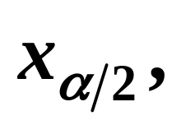
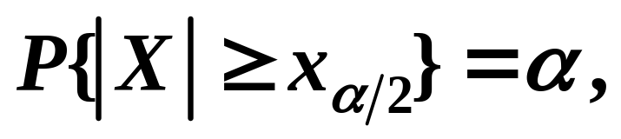
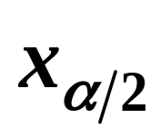

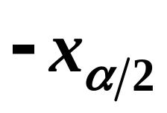
双侧α 分位数或双侧临界值的特例
当X的分布关于y轴对称时，
若存在 使
则称 为X分布的双侧α分位数或双侧临界值.
y
如图.
O
x

Slide 4
小 结
几种常用分布的定义

Slide 5
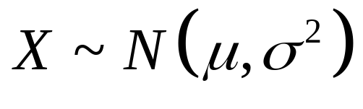
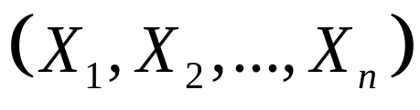

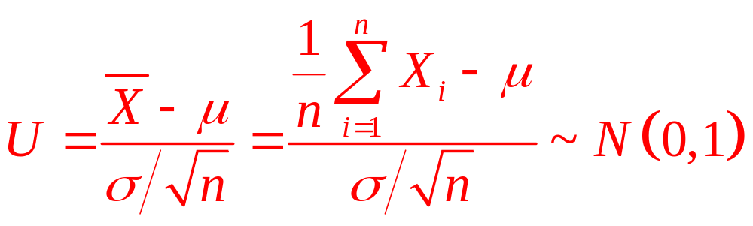
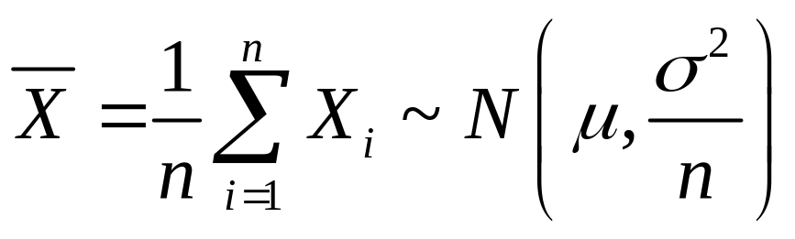
U—分布
正态总体样本均值的分布
设总体 ， 是 的一个样本, 则样本均值服从正态分布

Slide 6
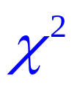
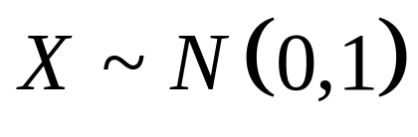
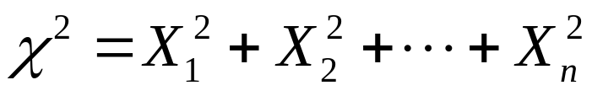

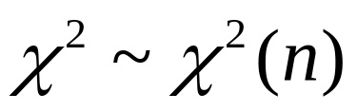
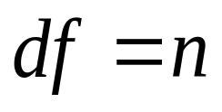
——分布
定义 设总体 ， 是 的一个样本, 则称统计量 服从自由度为n的 分布，记作
自由度是指独立随机变量的个数，
n个相互独立的标准正态分布之平方和
服从自由度为n的 分布

Slide 7
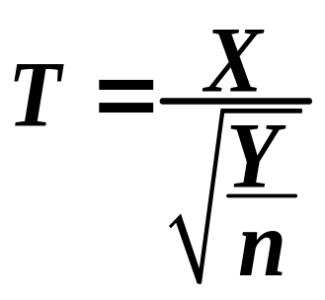
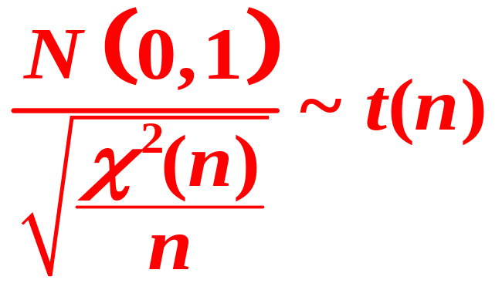
t—分布
设随机变量X～N(0，1)，Y～χ ²(n) ，且X与Y相互独立，则称统计量
定义5.4
服从自由度为n的t分布或学生氏分布，
记作
T ～t(n).
t-分布的密度函数的图形相似于标准正态分布的密度函数.当n较大时， t分布近似于标准正态分布.

Slide 8
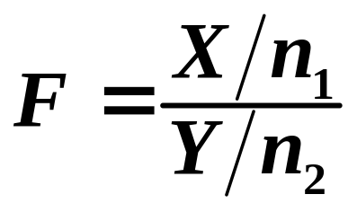
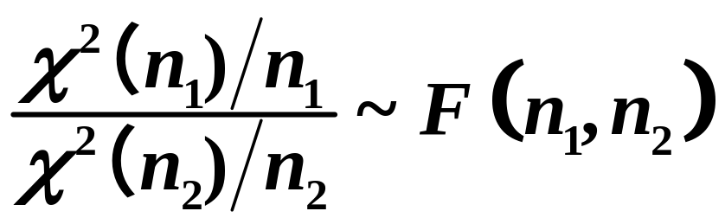
F分布
设随机变量X～χ ²(n₁)、Y～χ ²(n₂)，且
与相互独立，则称随机变量
定义5.5
服从第一自由度为n₁，第二自由度为n₂的F分布，
记作
F～F(n₁，n₂).

Slide 9
几个常用结论和定理

Slide 10
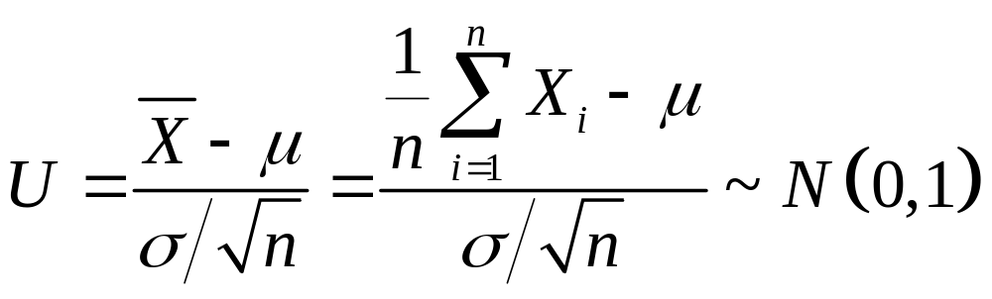
U—分布
正态总体样本均值的分布
设总体 ， 是 的一个样本, 则样本均值服从正态分布

Slide 11
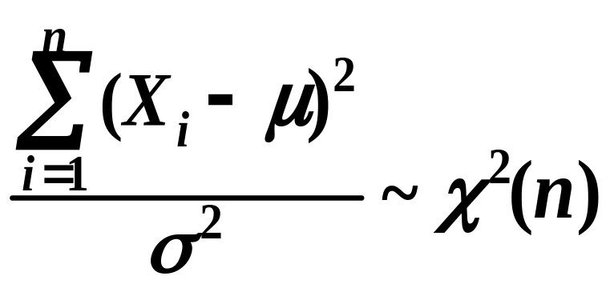
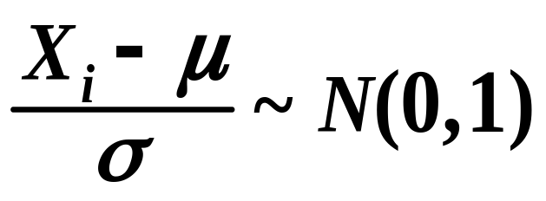
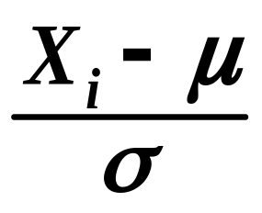
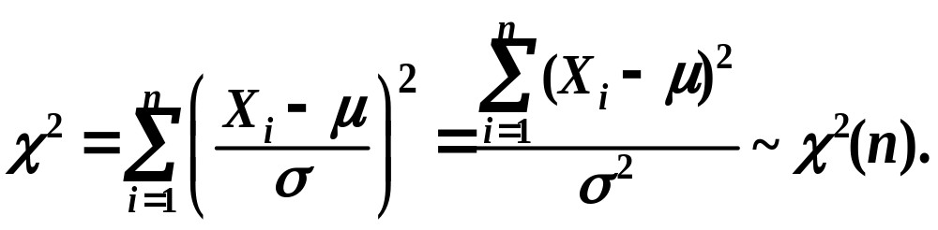
性质 设(X₁，X₂，…，X_{n})为取自正态总体X～N(μ ，σ ²)
的样本，则
(P₁₁₁第五题要用到此结论. )
证明
由已知，有
X_{i}～N(μ ，σ ²)且X₁，X₂，…，X_{n}相互独立，
则
且各
相互独立，
由定义5.3得

Slide 12
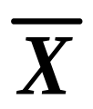
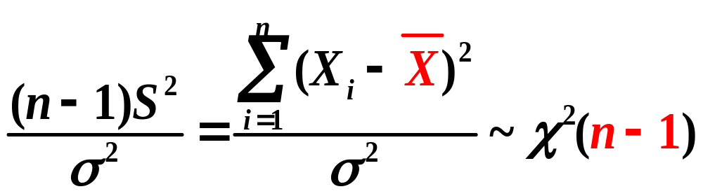
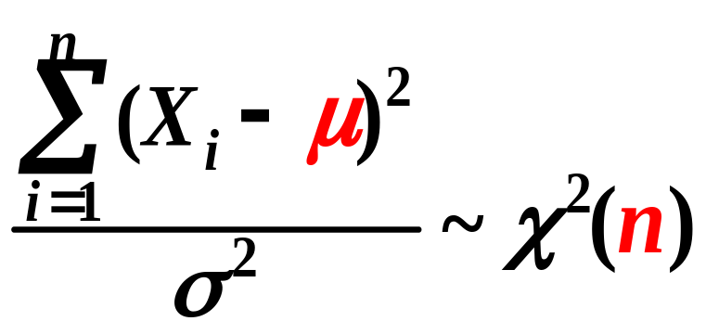
定理5.1 设(X₁，X₂，…，X_{n})为来自正态总体
X～N(μ ，σ ²)的样本，则
(1) 样本均值 与样本方差S ²相互独立；
(2)
(5.8)
与以下补充性质的结论比较：
性质 设(X₁，X₂，…，X_{n})为取自正态总体
X～N(μ ，σ ²)的样本，则

Slide 13
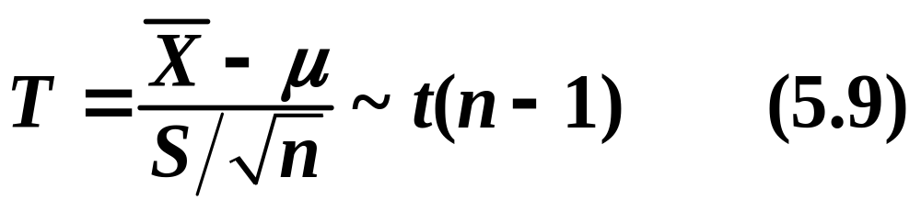
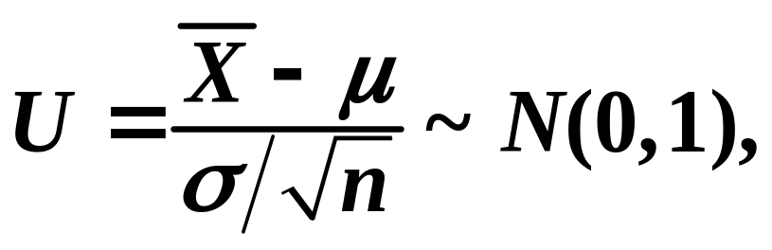
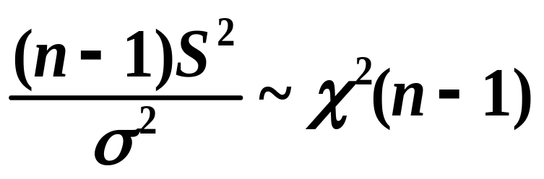
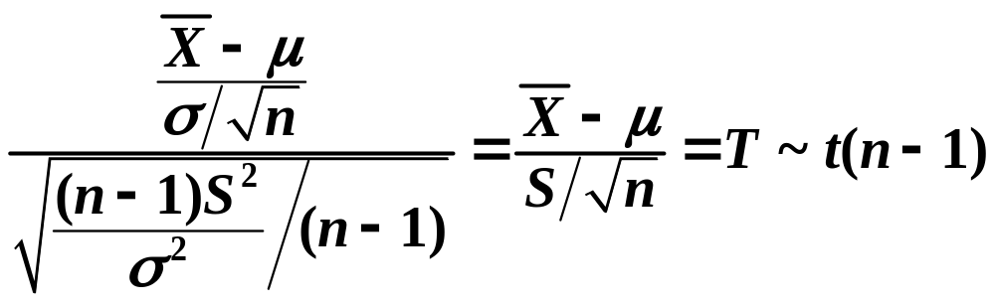
定理5.2
设(X₁，X₂，…，X_{n})为来自正态总体
X～N(μ ，σ ²)的样本，则统计量
证
由于
与S ²相互独立，且
由定义5.4得

Slide 14
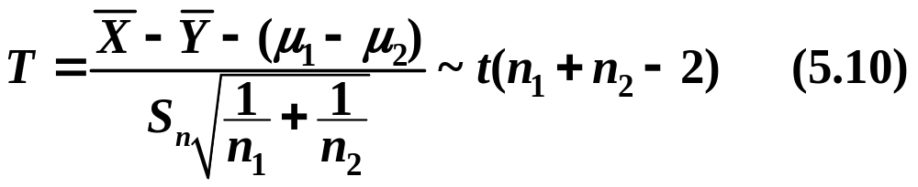
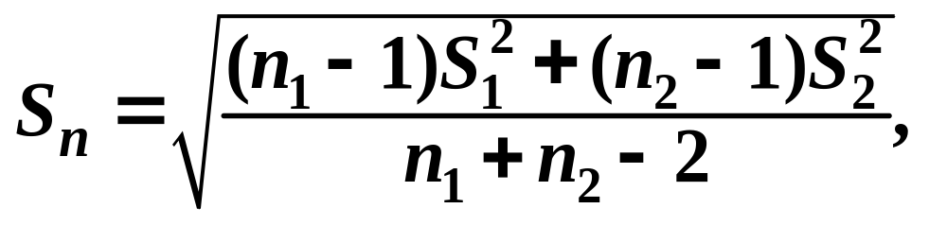
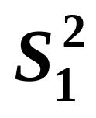
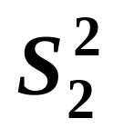
设(X₁，X₂，…，X_{n1})和(Y₁，Y₂，…，Y_{n2}) 分别是来自正态总体N(μ₁ ，σ²)和N(μ₂ ，σ²)的样本，且它们相互独立，则统计量
定理5.3
其中
、
分别为两总体的样本方差.
(证略).

Slide 15
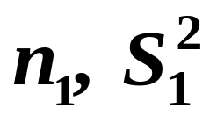
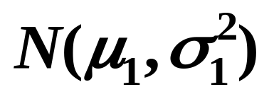
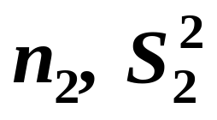
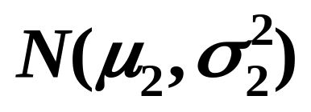
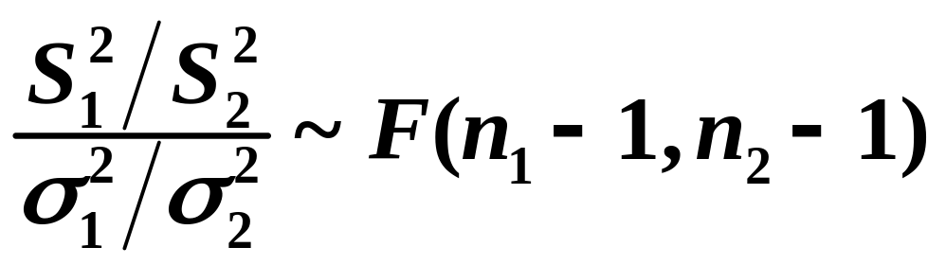
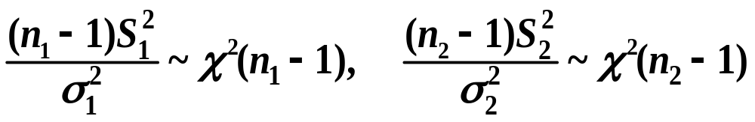
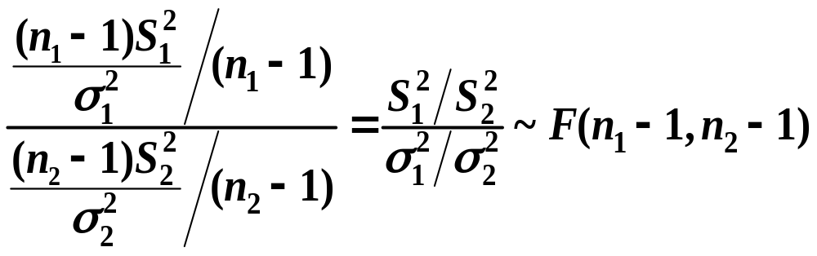
设 为正态总体 的样本容量和样本方差；
定理5.4
为正态总体 的样本容量和样本方差；
且两个样本相互独立，则统计量
证明
由已知条件知
且相互独立，
由F分布的定义有

Slide 16
参数估计

Slide 17


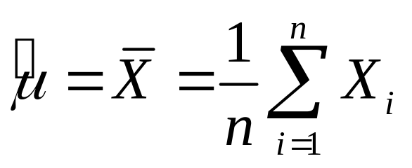
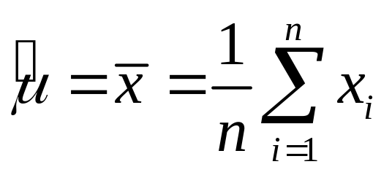
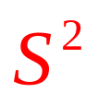

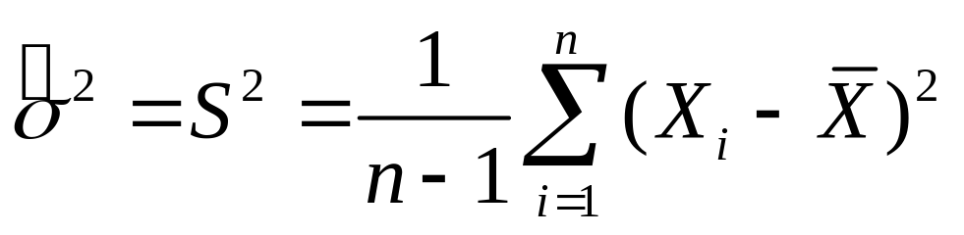
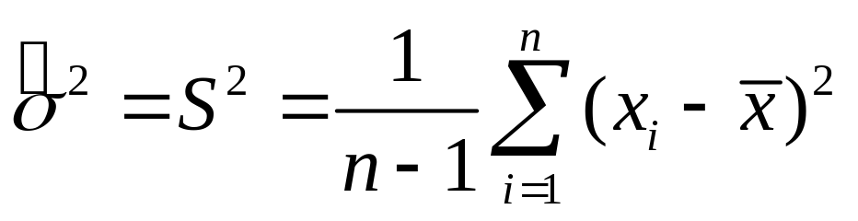
参数的点估计
点估计的方法：数字特征法、矩法、极大似然法。
样本的数字特征法：以样本的数字特征作为相应总体
数字特征的估计量。
以样本均值 作为总体均值 的点估计量，即
点估计值
以样本方差 作为总体方差 的点估计量，即
点估计值

Slide 18










阶矩的概念
定义 设 为随机变量，若 存在，则称
为 的 阶原点矩，记作 ；若
存在，则称 为 的 阶
中心矩，记作
样本的 阶原点矩，记作
样本的 阶中心矩，记作

Slide 19




结论：不管总体X服从何种分布，总体期望和方差
的矩估计量分别为样本均值、样本方差，即
估计值为

Slide 20





参数的极大似然估计法
求解方法：
（1）构造似然函数
（2）取自然对数
（3）令
其解 即为参数θ的极大似然估计值。
若总体的密度函数中有多个参数θ₁，θ₂，…，θ_{n}，则将
第（3）步改为
解方程组即可。

Slide 21
区间估计

Slide 22


小 结
总体服从正态分布的均值或方差的区间估计
假设置信水平为1-α
（1）方差已知，对均值的区间估计
构造U-统计量，反查标准正态分布表，
确定U的双侧分位数
得EX的区间估计为

Slide 23


小 结
总体服从正态分布的均值或方差的区间估计
假设置信水平为1-α
（2）方差未知，对均值的区间估计
构造T-统计量，查t-分布临界值表，
确定T的双侧分位数
得EX的区间估计为

Slide 24


小 结
总体服从正态分布的均值或方差的区间估计
假设置信水平为1-α
（3）均值已知，对方差的区间估计
构造χ²-统计量，查χ²-分布临界值表，
确定χ²的双侧分位数
得σ²的区间估计为

Slide 25


小 结
总体服从正态分布的均值或方差的区间估计
假设置信水平为1-α
（4）均值未知，对方差的区间估计
构造χ²-统计量，查χ²-分布临界值表，
确定χ²的双侧分位数
得σ²的区间估计为

Slide 26
区间估计
总体服从正态分布的对均值的区间估计
（1）方差已知，对均值的区间估计，构造U统计量
（2）方差未知，对均值的区间估计，构造T统计量

Slide 27
区间估计
总体服从正态分布的对方差的区间估计
（3）均值已知，对方差的区间估计，构造χ²统计量
（4）均值未知，对方差的区间估计，构造χ²统计量

Slide 28
假设检验

Slide 29





单个正态总体方差已知的均值检验
U检验
问题：总体 X~N（μ，σ²），σ²已知
假设 H₀：μ=μ₀；H₁：μ≠μ₀
双边检验
构造U统计量
H₀为真的前提下
由
确定拒绝域
如果统计量的观测值
则拒绝原假设；否则接受原假设

Slide 30




单 边 检 验
H₀：μ=μ₀；H₁：μ>μ₀
拒绝域为
或
H₀：μ=μ₀；H₁：μ<μ₀
拒绝域为

Slide 31





单个正态总体方差未知的均值检验
T检验
问题：总体 X~N（μ，σ²），σ²未知
假设 H₀：μ=μ₀；H₁：μ≠μ₀
双边检验
构造T统计量
由
确定拒绝域
如果统计量的观测值
则拒绝原假设；否则接受原假设

Slide 32




单边检验
H₀：μ=μ₀；H₁：μ>μ₀
拒绝域为
或
H₀：μ=μ₀；H₁：μ<μ₀
拒绝域为

Slide 33







单个正态总体均值已知的方差检验
χ²检验
问题：总体 X~N（μ，σ²），μ已知
假设
构造χ²统计量
由
确定临界值
拒绝域
如果统计量的观测值
或
则拒绝原假设；否则接受原假设

Slide 34






一个正态总体均值未知的方差检验
χ²检验
问题：设总体 X~N（μ，σ²），μ未知
假设
双边检验
构造χ²统计量
由
确定临界值
如果统计量的观测值
或
则拒绝原假设；否则接受原假设

Slide 35


例1 由经验知某零件的重量X~N（μ，σ²），μ=15，
σ=0.05；技术革新后，抽出6个零件，测得重量为
（单位：克）14.7 15.1 14.8 15.0 15.2 14.6，已
知方差不变，试统计推断，平均重量是否仍为15克？
（α=0.05）
解 由题意可知：零件重量X~N（μ，σ²），且技术
革新前后的方差不变σ²=0.05²，要求对均值进行
检验，采用U检验法。
假设 H₀：μ=15； H₁： μ≠15
构造U统计量，得U的0.05双侧分位数为

Slide 36


例1 由经验知某零件的重量X~N（μ，σ²），μ=15，
σ=0.05；技术革新后，抽出6个零件，测得重量为
（单位：克）14.7 15.1 14.8 15.0 15.2 14.6，已
知方差不变，试统计推断，平均重量是否仍为15克？
（α=0.05）
解
而样本均值为
故U统计量的观测值为
因为4.9>1.96 ，即观测值落在拒绝域内
所以拒绝原假设。

